Slide 1
Мастер – класс
Муниципальное казенное дошкольное образовательное учреждение Быковский детский сад №3 «Солнышко»
Быковского муниципального района Волгоградской области
Мастер- класс
«Разноцветная снежинка»
Подготовила и провела:
Нугманова Бибигуль Борисовна,
воспитатель I квалификационной категории
Тема: «Разноцветная снежинка».

Slide 2
Цель: создать условия для сотрудничества с родителями, рассказать о совместной деятельности в продуктивной и другой творческой работе. Задачи: Познакомить родителей с нетрадиционными материалами и использование их в изотворчестве. Способствовать расширению кругозора родителей. Заинтересовать и вовлечь родителей в совместную досуговую деятельность с детьми. Показать родителям выполнение разноцветных снежинок из соли Оборудование и материалы: снежинки(по количеству родителей с детьми), соль, клей ПВА, акварельные краски, кисточки .баночки с водой. салфетки

Slide 3
Ход занятия: Воспитатель: - Здравствуйте, уважаемые родители! Спасибо, что нашли время и пришли на сегодняшний мастер-класс. Что такое мастер-класс? На мастер-классах вы получаете информацию, приобретаете полезные навыки, умения. Для кого-то это возможность попробовать новое, интересное занятие. А кто-то – как знать – найдет свое призвание или хобби! Плюсов много. Плюс первый – это весело, интересно. Это возможность творить, делать настоящую вещь своими руками! Дети, в отличие от взрослых, привыкших покупать готовое, обожают все делать сами, по-своему. Плюс второй - возможность совместного творчества вместе с детьми и родителями. Вы сможете еще больше подружиться, понять друг друга, сблизиться. Это уникальная возможность погрузиться в атмосферу совместного вдохновения, красоты и радости. Плюс третий - идет мощное развитие способностей по многим направлениям.

Slide 4
Ход занятия: Воспитатель: - Здравствуйте, уважаемые родители! Спасибо, что нашли время и пришли на сегодняшний мастер-класс. Что такое мастер-класс? На мастер-классах вы получаете информацию, приобретаете полезные навыки, умения. Для кого-то это возможность попробовать новое, интересное занятие. А кто-то – как знать – найдет свое призвание или хобби! Плюсов много. Плюс первый – это весело, интересно. Это возможность творить, делать настоящую вещь своими руками! Дети, в отличие от взрослых, привыкших покупать готовое, обожают все делать сами, по-своему. Плюс второй - возможность совместного творчества вместе с детьми и родителями. Вы сможете еще больше подружиться, понять друг друга, сблизиться. Это уникальная возможность погрузиться в атмосферу совместного вдохновения, красоты и радости. Плюс третий - идет мощное развитие способностей по многим направлениям.

Slide 5
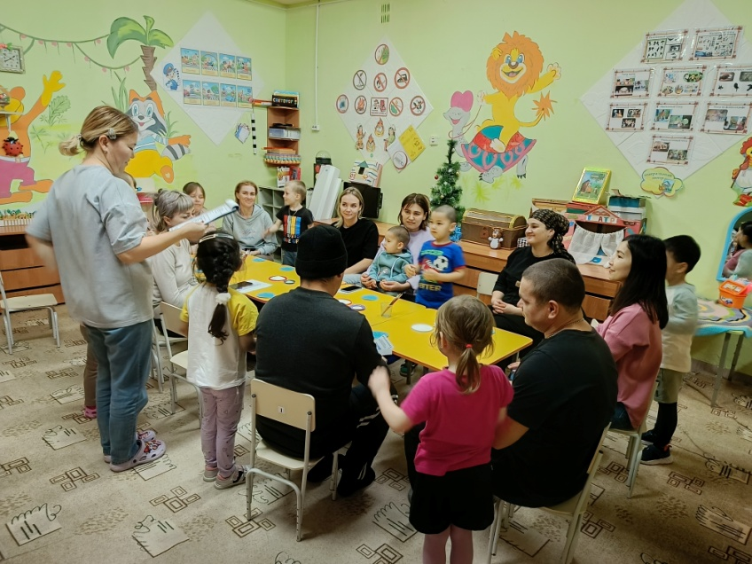
Воспитатель: Ребята, скажите пожалуйста, вы знаете загадки? Дети: Да, знаем. Воспитатель: А может загадаем нашим родителям загадку? Кто раскрасил белой краской Все дороги и дома, Словно мы попали в сказку? Это к нам пришла… (зима) Воспитатель: Правильно родители отгадали? Дети: правильно. Воспитатель: Ой, какие наши мамочки молодцы. А скажите ребятки, чем зимой можно заниматься? Раз, два, три, четыре, пять, Мы во двор пришли гулять. Бабу снежную лепили, Птичек крошками кормили. С горки мы потом катались, А еще в снегу валялись. Все в снегу домой пришли. Съели суп и спать легли. Шагают на месте Ладошками «лепят» снежки Пальчиками «кормят» птичек Руки поднимают вверх и опускают Руки вытягивают вперед и повора чивают ладошки Отряхивают снег с одежды Имитируют движения согласно тексту

Slide 6
Воспитатель: Вот как здорово мы гуляем. Ребята, а знаете, зима – это время волшебства и чудес. И мы с вами по-настоящему можем стать волшебниками и творить чудеса. Хотите волшебниками стать? У меня есть волшебная палочка, которая нам поможет. Как только она коснется вас, вы сразу станете волшебниками. Воспитатель касается каждого ребенка волшебной палочкой. Воспитатель: Вот вы уже и волшебники. А еще волшебству мы научим гостей. Проходите к столам, не стесняйтесь, смелей. Будем вместе творить, снежинки солью украшать И в волшебную сказку нашу жизнь превращать. Как вы уже все догадались, мы сегодня будем… рисовать. Но рисовать мы будем необычным способом. Покружилась в воздухе Звездочка немножко. Села и растаяла На моей ладошке (снежинка)

Slide 7
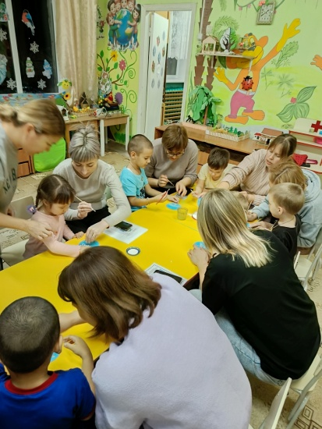
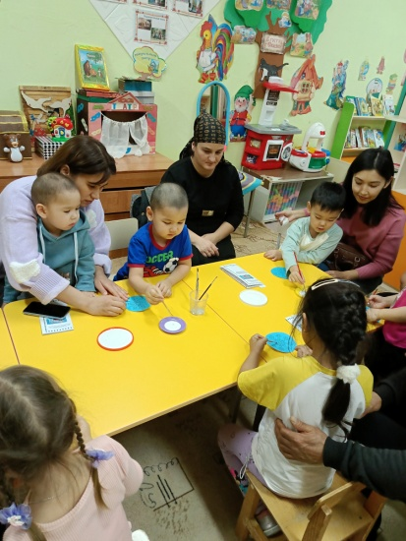
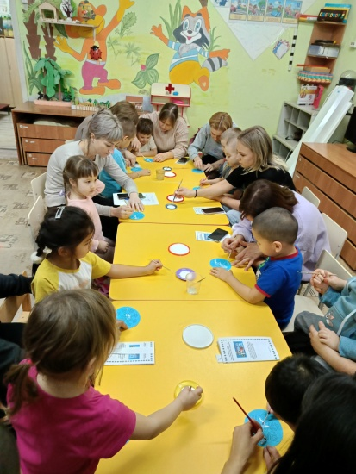
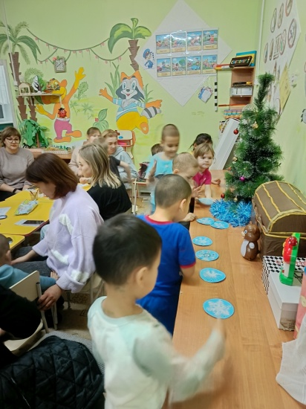
Воспитатель: Да, мы вам предлагаем нарисовать именно снежинку. Всем удобно? Волшебство начинается. Рассказываю о последовательности выполнения снежинки с помощью соли, а родители выполняют. ШАГ 1 Наносим клей ПВА на снежинку ШАГ 2. Равномерно распределить соль на снежинку ШАГ 3 Стряхнуть лишнюю соль ШАГ 4 Нанести акварельную краску с помощью кисточки на соль. ШАГ 5 Дать высохнуть работе. ШАГ 6 Оформить выставку работ. Воспитатель: Вот и готовы наши снежинки. Думаю, Вы не зря пришли к нам в гости. Хочется всех поблагодарить и поздравить с наступающим праздником. Пусть новый год волшебной сказкой В Ваш дом тихонечко войдет. И счастье, радость, доброту и ласку Вам в дар с собою принесет!!!

Slide 8
